Slide 1
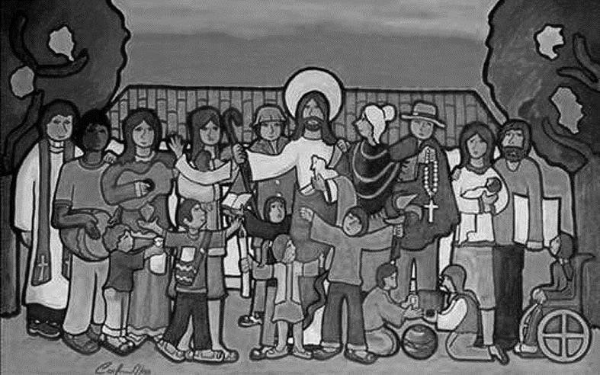
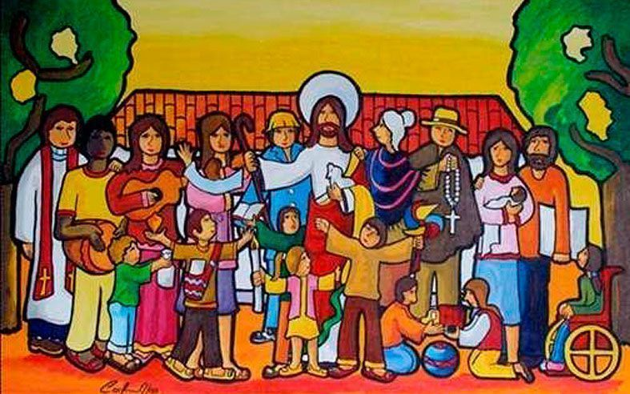
III Ronda de encuentros Arciprestales
Tema:
Comunidades Eclesiales
Misioneras
C.E.M.s
Bienvenid@s

Slide 2
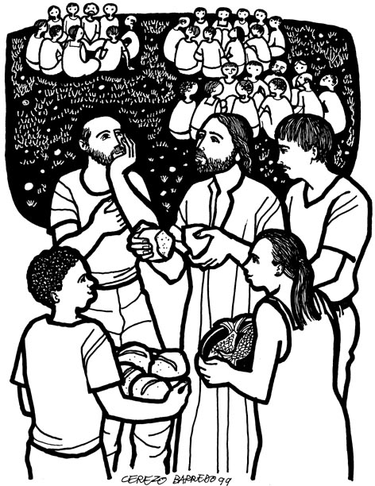
OBJETIVO
En ambiente de oración y caridad pastoral, animar a los sacerdotes y comités de las CEMs en la tarea de fortalecer las comunidades: conocer la realidad de las mismas, dar algunas orientaciones sobre las comunidades y buscar estrategias que nos permitan seguir avanzando en nuestro proceso de pastoral con el fin de contribuir en el crecimiento de las CEMs, de nuestras parroquias.

Slide 3
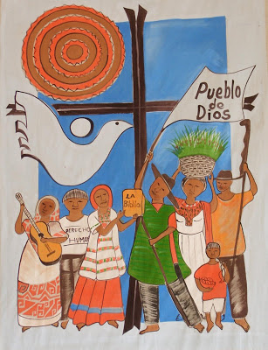
HORARIO
8:00am Saludo, acogida y ambientación
8:30am. Himno Diocesano 2019. Encontré el Amor.
8:45am. Lectura del acta Anterior.
9:00am Lectio divina: Hch 2, 42.48
9:30 Tema las CEMs (Trabajo por parroquias)
10:00 am. Refrigerio.
10:30 Tema: Las CEMs
11:00 trabajo por grupos: Búsqueda de propuestas que nos permitan fortalecer las CEMs
11:30 m. Plenaria.
12: 15 pm. Intervención del arcipreste y Varios
12:30 pm Almuerzo

Slide 4
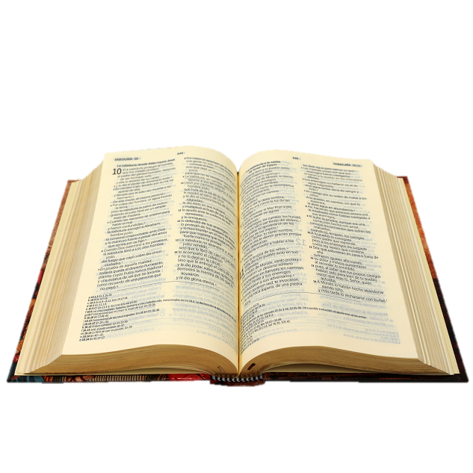
Lectio Divina Hch 2, 42-47
"Acudían asiduamente a la enseñanza de los apóstoles, a la comunión, a la fracción del pan y a las oraciones.
El temor se apoderaba de todos, pues los apóstoles realizaban muchos prodigios y señales.
Todos los creyentes vivían unidos y tenían todo en común;
vendían sus posesiones y sus bienes y repartían el precio entre todos, según la necesidad de cada uno.
Acudían al Templo todos los días con perseverancia y con un mismo espíritu, partían el pan por las casas y tomaban el alimento con alegría y sencillez de corazón.
Alababan a Dios y gozaban de la simpatía de todo el pueblo. El Señor agregaba cada día a la comunidad a los que se habían de salvar." PALABRA DEL SEÑOR

Slide 5
TRABAJO POR PARROQUIAS
¿Qué actividades realizan las CEMs? _
¿Cómo se integran las CEMs a la actividad pastoral y misionera de la Parroquia?
Entendiendo la Parroquia, como una comunidad de comunidades y de movimientos apostólicos ¿Cuáles han sido los mayores aportes de las CEM a la vida de la Parroquia?
¿Existe algún apoyo o comunión entre las diversas CEM que existen en su Parroquia, explique su respuesta?
¿De qué forma han mantenido la comunión y cercanía con el Párroco y/o sacerdotes de la Parroquia?
¿Qué estrategias han implementado para la conservación y crecimiento de las CEM en su parroquia?
¿Cuáles han sido las mayores dificultades para sostener y fortalecer las CEM en su parroquia?
¿Qué tanta población participa de las CEMs?
¿Qué aporta las CEMs la trasformación de nuestra sociedad?
C-E-M-s

Slide 6
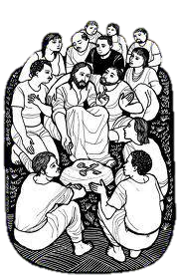
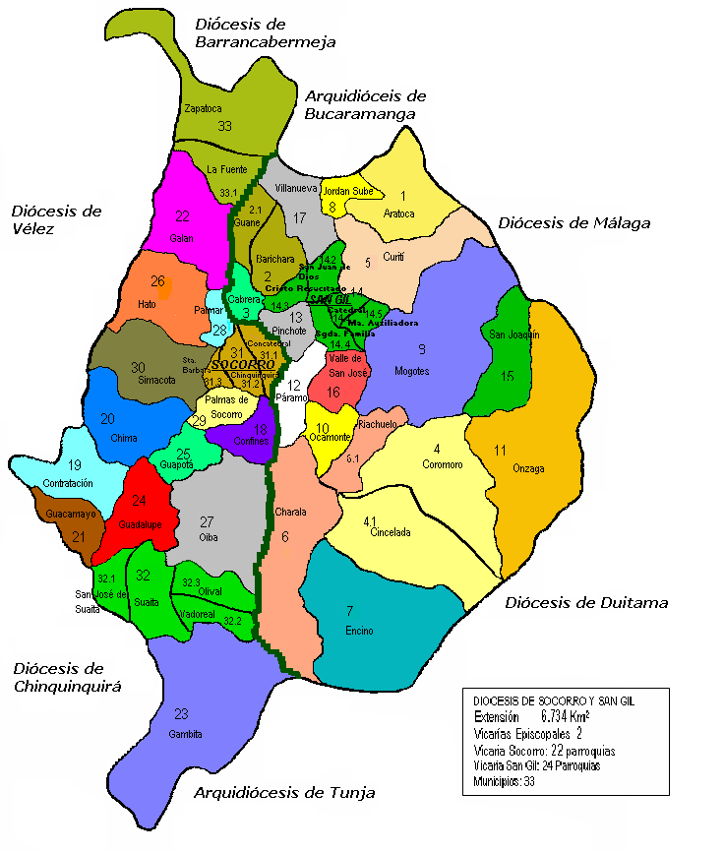
LAS COMUNIDADES ECLESIALES MISIONERAS
EN LA DIOCESIS DE SOCORRO Y SAN GIL.

Slide 7
LA parroquia
Se nos pide una acción renovadora de las Parroquias a fin de que sean
Las parroquias son:
Células vivas de la Iglesia y el lugar privilegiado en el que la mayoría de los fieles tienen una experiencia concreta de Cristo y la comunión eclesial. Están llamadas a ser casas y escuelas de comunión.
Espacios de la iniciación cristiana, de la educación y celebración de la fe, abiertas a la diversidad de carismas, servicios y ministerios, organizadas de modo comunitario y responsable, integradoras de movimientos de apostolado ya existentes, atentas a la diversidad cultural de sus habitantes, abiertas a los proyectos pastorales y supra-parroquiales y a las realidades circundantes.

Slide 8
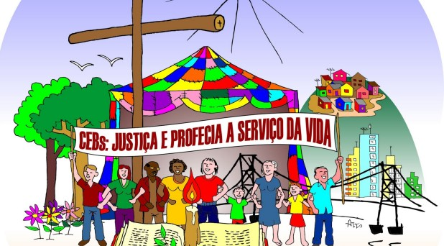
C.E.Ms al servicio de la humanidad
Todos los miembros de la comunidad parroquial son responsables de la evangelización de los hombres y mujeres en cada ambiente.
El Espíritu Santo, que actúa en Jesucristo, es también enviado a todos en cuanto miembros de la comunidad, porque su acción no se limita al ámbito individual, sino que abre siempre a las comunidades a la tarea misionera, así como ocurrió en Pentecostés
(cf. Hch 2, 1-13).

Slide 9
La parroquia ha de ser comunidad de comunidades
Toda parroquia está llamada a ser el espacio donde se recibe y acoge la Palabra, se celebra y se expresa en la adoración del Cuerpo de Cristo, y, así, es la fuente dinámica del discipulado misionero.
Siguiendo el ejemplo de la primera comunidad cristiana (cf. Hch 2, 46-47).

Slide 10
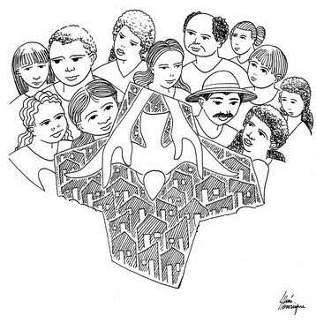
Son consideradas escuelas que han ayudado a formar cristianos comprometidos con su fe, discípulos y misioneros del Señor.
Ellas recogen la experiencia de las primeras comunidades, como están descritas en los Hechos de los Apóstoles.
Son células iniciales de estructuración eclesial y foco de fe y evangelización (Medellín 88).
Espacio donde se permite al pueblo acceder a un conocimiento mayor de la Palabra de Dios, al compromiso social en nombre del Evangelio, al surgimiento de nuevos servicios laicales y a la educación de la fe de los adultos (Puebla89)
¿Que es eso de las CEMs?

Slide 11
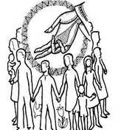
Ellas son un ámbito propicio para escuchar la Palabra de Dios, para vivir la fraternidad, para animar en la oración, para profundizar procesos de formación en la fe y para fortalecer el exigente compromiso de ser apóstoles en la sociedad de hoy.
Ellas son lugares de experiencia cristiana y evangelización que, en medio de la situación cultural que nos afecta, secularizada y hostil a la Iglesia, se hacen todavía mucho más necesarias. (DA.308)
Las C.E.Ms

Slide 12
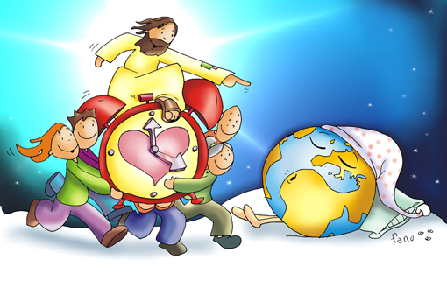
A través de las pequeñas comunidades, también se podría llegar a los alejados, a los indiferentes y a los que alimentan descontento o resentimientos frente a la Iglesia. Dimension misionera.
Señalamos que es preciso reanimar los procesos de formación de pequeñas comunidades en cada parroquia, pues en ellas tenemos una fuente segura de vocaciones al sacerdocio, a la vida religiosa, y a la vida laical con especial dedicación al apostolado o ministerialidad.

Slide 13
Una Comunidad Eclesial Misionera es:
Un conjunto de familias vecinas (alrededor de 5 o mas familias) o de personas que tienen cierta empatía.
-que se conocen, se aprecian y se la llevan bien,
-celebran los acontecimientos importantes de su vida,
-se reúnen almenos una vez al mes,
-tratan de vivir la unidad y el amor que el Señor nos pide en su Evangelio (Juan 13, 34 – 35; 17, 21 – 23).
-Y como signo y expresión de su fe se organizan, se ayudan y van ofreciendo aquellas soluciones que estén a su alcance, a los problemas y dificultades que se presenten en su familia, en su barrio o vereda.
Quede bien claro: en la Comunidad Eclesial Misionera las familias encuentran un ambiente favorable para relacionarse, para crecer y vivir en paz y armonía

Slide 14
¿Y cómo funcionan las CEM?
 Tan sencillo y tan fácil como funciona la vida. Es decir:
Ordinariamente las familias viven su vida normal: nadie se va a meter en su intimidad.
Las familias que integran una CEM tienen un trato amistoso, sincero, acogedor y respetuoso con sus vecinos y una vez al mes o permanentemente de acuerdo a las circunstancias, se encuentran en casa de alguna de la familias y allí:
Comparten como buenos amigos y vecinos.
Dialogan sobre temas de interés.
En estos encuentros se ora, se canta, se hacen dinámicas, juegos, también se saca tiempo para la formación, etc.
En cada encuentro se concreta un compromiso, que generalmente busca poner en práctica lo que se ha reflexionado, o resolver algún problema de una familia o de una persona necesitada, o del barrio o vereda.
De vez en cuando evalúan cómo va el grupo y qué están haciendo.

Slide 15
Las reuniones están orientadas por un coordinador, un animador y un secretario.
El coordinador/a: recibe a las personas que llegan, orienta la reunión, busca la participación de todos.
El animador o animadora: recuerda el día de la reunión, invita, recibe junto con el moderador a quienes llegan, está atento o atenta a los cumpleaños y fechas para celebrar y a los acontecimientos dolorosos de los integrantes de la CEM para acompañarlos.
El secretario o secretaria: lleva las actas de las reuniones: lo que se trató, lo que se celebró y los compromisos que quedaron de cada reunión.
Pero todos los integrantes del grupo toman parte activa en la reunión, en los diálogos, en las decisiones.

Slide 16
Si la reunión es larga y aburrida, yo mejor me quedo en la casa viendo Televisión!
 Para evitar esto, la reunión debe ser:
-Bien preparada: de su preparación depende el éxito del encuentro. Las improvisaciones dejan la impresión de que no se sabe de qué se va a tratar.
-Motivada: cuando los integrantes del grupo tienen razones para tomar parte en la reunión llueva o truene ahí los tienen.
-Corta: más o menos una hora. Es preferible que los participantes se queden con ganas y no que se vayan hastiados.
-Puntual: empezar y terminar a la hora convenida.
-Animada: la reunión del grupo no es un velorio, es un encuentro festivo, es un encuentro de familias amigas que gozan por estar juntas.

Slide 17
Concreta: concretarse al tema y evitar divagaciones y discusiones inútiles.
- Dinámica: los niños y los jóvenes especialmente necesitan movimiento. Una hora sentados o de pie aburre a cualquiera.
- Ágil: preguntas y respuestas claras y cortas.
Participada: niños, jóvenes, Adultos y ancianos pueden y deben tomar parte en las actividades de la reunión.
- Alegre: organizar algún juego, alguna dinámica, música, etc.
-Efectiva: no es simplemente hablar. Es compartir, sacar algún provecho, concretar un compromiso.
- Variada: hacer cada reunión en un sitio diferente y con esquemas diferentes.
 Si la reunión es interesante:
Los niños estarán atentos y alegres, los jóvenes participativos y entusiastas, los adultos satisfechos y contentos.

Slide 18
Yo todavía no entiendo ¿por qué es necesario que nos integremos a las Comunidades Eclesiales Misioneras?
⇒ Por estas razones:
Dios que es familia, que es comunidad, es para la Iglesia:
- Su origen
- Su modelo
- y su meta.
Por consiguiente, la Iglesia tiene que ser familia, tiene que ser comunidad.
Tiene que llevar los rasgos de su Fundador, de su modelo, de su último destino.
➲ Somos una Iglesia que es por naturaleza Comunidad.
Somos Iglesia en comunidad.
Somos Iglesia para la comunidad.

Slide 19
San Lucas, en los Hechos de los Apóstoles nos cuenta cómo era la Iglesia recién salida de las manos de Cristo y de los apóstoles: nos dice que era una verdadera comunidad. Pero sobre todo nos dice: cuál era la meta que debía alcanzar esa Iglesia: ser una gran familia, ser comunidad. (Hechos 2, 42-47; 4, 32- 37).
La fe no la recibe cada persona, como si fuera una isla; la recibe en comunidad, para vivirla en comunidad, compartirla y acrecentarla en comunidad.
Un cristiano aislado de sus hermanos es un contrasentido. ¿Cómo podría estar unido a Cristo, y estar separado al mismo tiempo del resto de cristianos, siendo así que Cristo y los miembros de la Iglesia formamos un solo cuerpo? Cristo es la Cabeza y nosotros los miembros (Ef. 1, 22 – 23).
A lo largo y ancho de la Historia de Salvación descubrimos que Dios no se manifiesta ni salva a personas aisladas de su pueblo. Por el contrario:

Slide 20
+ elige un pueblo,
+ libera a un pueblo,
+ acompaña y guía a un pueblo,
+ hace alianza con un pueblo,
+ entrega la Tierra Prometida a un pueblo,
+ envía profetas a un pueblo,
+ elige a María para que engendre al Nuevo Adán, Cristo, y así surja un Nuevo Pueblo,
+ envía a su Divino Hijo como Puente que una el cielo y la tierra, a Dios con los hombres,
+ Cristo envía a sus apóstoles para que vayan a todos los pueblos y les anuncien la Buena Noticia de la Salvación.
+ Todos los bautizados somos enviados a dar testimonio y a servir a la comunidad.
 No queda la menor duda: Dios, Padre de todos, nos ha llamado a ser su nuevo pueblo; nos ha llamado a la fe en comunidad, nos santifica en comunidad, nos salva en comunidad.

Slide 21
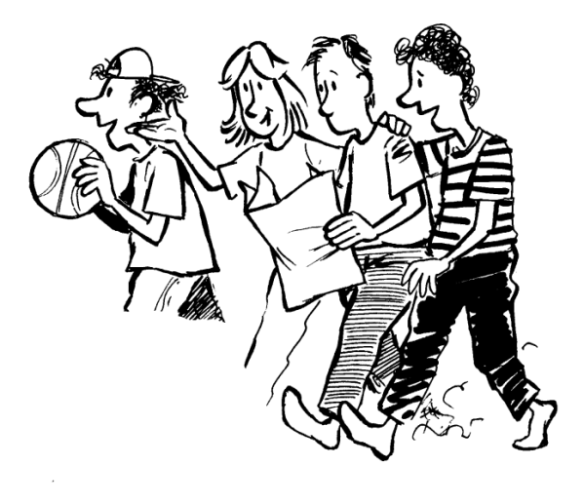
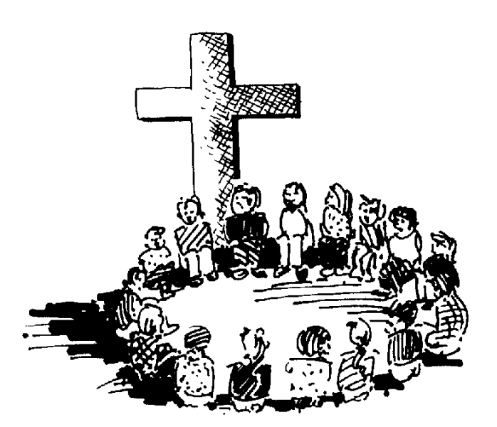
Los diversos dones, carismas y cualidades con que el Espíritu Santo enriquece a las personas se ejercitan y acrecientan en comunidad.
La Evangelización es un proceso permanente. No podemos decir que ya estamos evangelizados. Pero la evangelización es inseparable de la comunidad: se hace en comunidad y hace comunidad.
¿Pero dónde, cuándo y en qué forma vamos a cumplir esta misión que hemos recibido, de evangelizar?

Slide 22
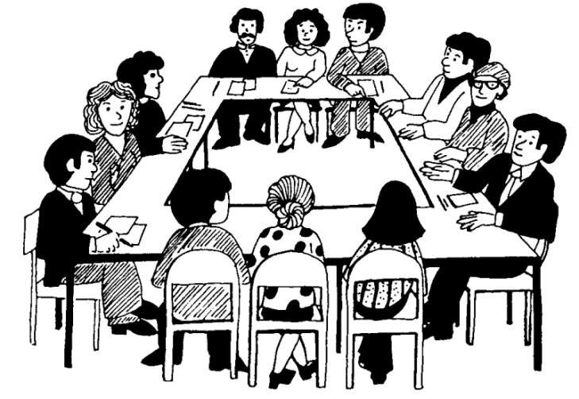
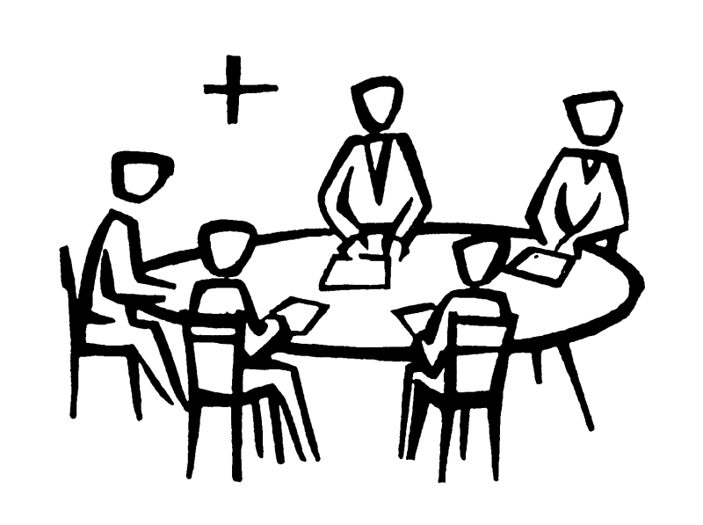
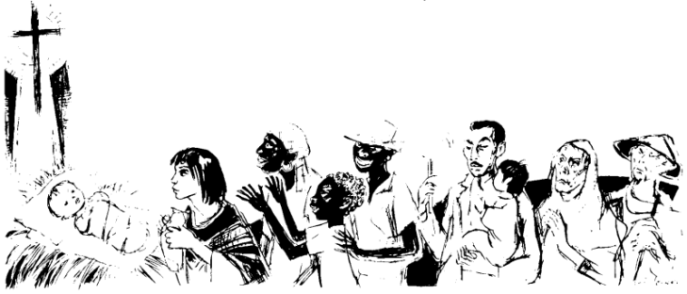
➲ En la Comunidad Eclesial Misionera:
La Comunidad Eclesial Misionera es un lugar privilegiado y un medio eficaz para que los laicos cumplan este derecho y este deber de evangelizar, se ejerciten en el ministerio que se les ha encomendado.
En la CEM, sus integrantes se evangelizan mutuamente:
cuando comparten la Palabra de Dios,
cuando oran en común,
cuando analizan la realidad de su barrio o vereda, cuando buscan soluciones adecuadas a sus problemas,
cuando se aceptan como son,
cuando se perdonan, se comprenden, se valoran, cuando se aman y dan signos de fraternidad, cuando la comunión no es teoría, sino vida, cuando celebran su fe, su vida, sus acontecimientos alegres y también sus situaciones dolorosas.

Slide 23
1. Las CEM continúan su proceso de integración y crecimiento.
2. En su crecimiento de madurez cuando sean:
- Comunidades orgánicas, bien integradas, que sienten el gusto y la necesidad de vivir y actuar unidas.
- Comunidades de fe, con un estilo de vida coherente con el Evangelio por tanto comunidades proféticas.
- Comunidades Eucarísticas, donde se celebra la fe y la vida.
- Comunidades evangelizadas y evangelizadoras, es decir misioneras.
- Comunidades servidoras que trabajan por conseguir la justicia, la paz, el crecimiento integral para todos. Es decir ministeriales
Mi pregunta es:
¿Y después qué?
¿Para dónde van las CEM?
Entonces podemos decir que nuestra parroquia es comunidad de comunidades.

Slide 24
3. Las Comunidades Eclesiales Misioneras no viven aisladas, sino que se relacionan las unas con las otras y en una zona que puede comprender varios barrios o veredas, esas comunidades organizan programas para el crecimiento y desarrollo del conjunto.
4. Cuando esto suceda, muchos de los servicios o ministerios que hoy están centralizados en el casco urbano o templo se van a prestar allá mismo donde están las comunidades, por tanto, en cada comunidad se reconocen los ministerios de acuerdo a la exigencia que se tiene. Por ejemplo:
- Catequesis a todo nivel.
- Celebraciones.
- Evangelización especial con ocasión del Bautismo, Primera
Comunión, Confirmación, Matrimonio.
- Movimientos de niños, jóvenes, familias.
- Atención a los enfermos.
- Derechos Humanos, Justicia y Paz.
- Microempresas y organizaciones encaminadas a dar respuesta
a la pobreza de nuestras comunidades.
Capacitación de líderes y servidores de la comunidad.
Y demás ministerios necesarios.
Ahora si entiendo. Creo que vale la pena integrarme a eso de las CEMs

